Slide 1
Mental sundhed
Beskrivelse: Da Socialtilsynet var på tilsyn i august. 2017, blev begrebet ‘mental sundhed’ drøftet.
Vi blev optaget af at identificere hvad ‘mental sundhed’ for borgere i Botilbud Ebberød er, og kan betyde.
Formål: Formålet er i første omgang at skabe fælles bevidsthed om begrebet, hvor ud fra vi kan handle og måske også forstå de indsatser, vi allerede foretager, som en eventuel understøttelse af borgernes ‘mentale sundhed’.

Slide 2
Succeskriterier
At vi i Botilbud Ebberød forstår begrebet mental sundhed og ved, hvordan vi kan understøtte borgernes mentale sundhed.
At vi ved, hvilke af vores nuværende indsatser, der er eksempler på arbejdet med mental sundhed.
At vi har taget stilling til, om vi vil arbejde yderligere med mental sundhed.

Slide 3
Fremtidens boformer
Projektet er sat i gang af Fremfærd – Borgere med Særlige Behov med KL og Socialpædagogerne som projektledere. DEFACTUM i Region Midtjylland er udførende.
I projektets første fase har DEFACTUM kortlagt og beskrevet ni eksempler på god praksis fra hele landet, som i projektets næste fase skal afprøves og videreudvikles. Det er denne fase, vi er en del af.

Slide 4
Det brede sundhedsbegreb
Sundhed er andet end gulerødder og motion!!!
Det brede sundhedsbegreb kom ind i den faglige tænkning omkring 1970. Hvor der generelt i samfundet blev et langt større fokus på forebyggelse og fremme. Ligeledes blev det i langt højere grad det enkelte menneske som var primær ansvarlig for sin egen sundhedsfremme.
Tidligt har sundhed været = fravær af sygdom, og rettet mod medicinsk ekspertisetilgang.

Slide 5
WHO’s definition:
”Er sundhed ikke blot fravær af sygdom og svaghed, men også en tilstand af fuldstændig, psykisk og socialt velbefindende”
Sundhed er: ”de processer der skaber, udvikler og fastholder sundhed hos det enkelte menneske i en gruppe eller i samfundet”
Det brede sundhedsbegreb er et dynamisk sundhedsbegreb hvor krop og psyke hænger sammen.

Slide 6
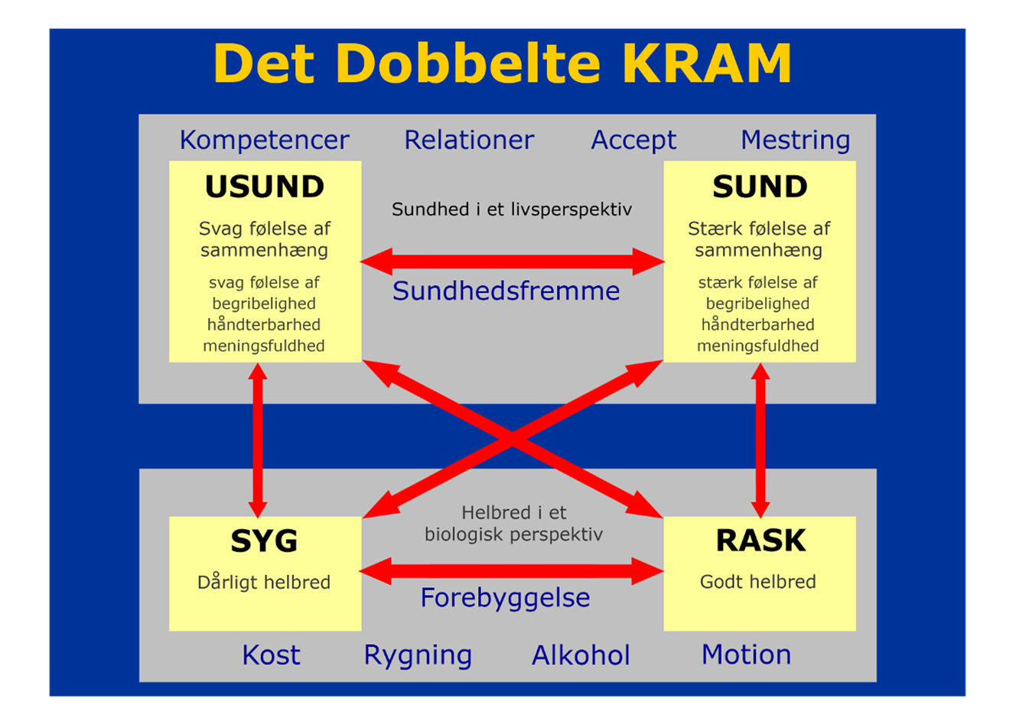

Slide 7
Så sagt med andre ord
SYGDOM er hvordan man har det
SUNDHED er hvordan man ta’r det

Slide 8
Hvad betyder dette for vores praksis
Vi er ofte dem, der kan skabe sammenhæng (målgruppen er afhængig af os til at skabe dette)
At vi kan omsætte det brede positive sundhedsbegreb i borgerens perspektiv. Egne normer og værdier i skraldespanden.
Enighed ift. fælles retning for den enkelte (og det er svært☺)
At vi er meget bevidste om spændingsfeltet mellem selv- og medbestemmelse kontra omsorgssvigt.
At vi opstiller realistiske målbare mål (og hvordan gør man så det?)
Start med små skridt – arbejde med nærmeste udviklingszone. Fx mål som allerede er i indsatsplanen fra myndighed. (delmål)

Slide 9
Menneskesyn
  Et menneske er aktivt kommunikerende og virksomt sammen med andre mennesker, og alle har behov for emotionel imødekommenhed fra omgivelserne.
Værdigrundlag
  Agtelse for et andet menneskes værdighed er grundlæggende i forståelsen af den professionelle omsorgsopgave og den må komme til syne i alle pædagogiske handlinger.

Slide 10
Professionsberedskab
Ethvert menneske rummer flere ressourcer og kapaciteter, end det umiddelbart kan iagttages i det daglige pædagogiske arbejde eller via standardiserede funktionsbeskrivelser.
(5 minutters summen 2 og 2)
Hvordan ser I sammenhæng mellem vores metode og mental sundhed?

Slide 11
Kort opsamling
Vi har høj faglighed
Det betyder at:
  Vi er stolte og professionelle i vores tilgang til arbejdet.
  Vi er opdaterede med den seneste faglige udvikling, med fokus på vores fælles metoder og omsætter det til pædagogisk praksis.
  Vi møder borgerne der, hvor borgeren er i sin livssituation.

